Slide 1


食品与健康学院
科研合同审核OA流程
杨强
2022年6月

Slide 2

目录
CONTENTS
01
合同审核方式
02
审核流程
03
合同审批单填写说明

Slide 3
什么是科研合同？
学校科研合同按资金收入或支出分为“科研项目合同”和“科研合作合同”。
科研项目合同是：指合同承办人作为科研项目负责人，以学校名义与自然人、法人或其他组织之间签订的各类获得科研经费的合同书、协议书、任务书以及以其他名称出现的合同。*最常遇到的是横向科研项目合同。
科研合作合同是指我校科研项目负责人在承担纵向、横向、专项科研项目或开展相关研究过程中，需使用科研项目经费，委托校外独立法人单位，进行技术咨询、技术开发、技术服务、技术转让等协作研究的外拨（外协）经费合同。设备购置、原材料购买等购买有形动产及相关维修服务等内容不属于科研外拨（外协）经费范畴，具体参照《北京工商大学招标与采购管理办法》执行。*一般是花费科研项目经费，支付给外单位的测试、加工、设计、开发、试验、数据采集与处理、专利代理服务等费用。

Slide 4
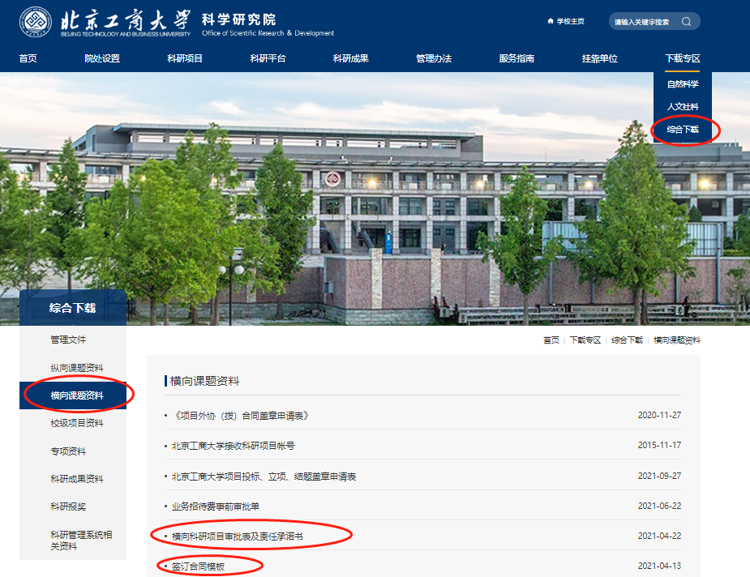
横向科研项目合同
拟定合同
签承诺书
填写科研系统
建议使用学校合同模板

Slide 5
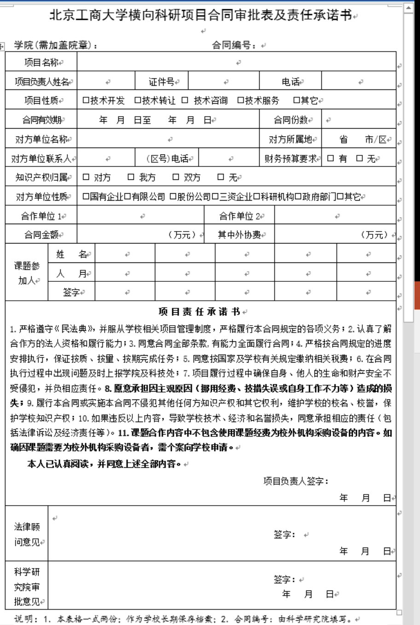
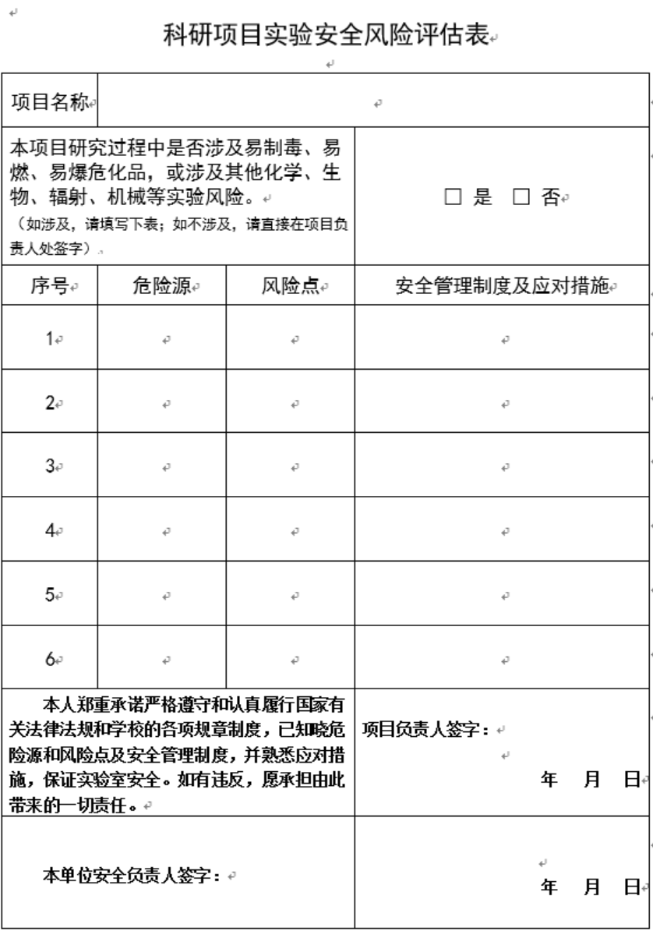
横向科研项目合同
科研管理系统录入需要，科研院填写
拟定合同
签承诺书
填写科研系统
否
文科10万，理工20万及以上需要法律顾问审核签字
是

Slide 6
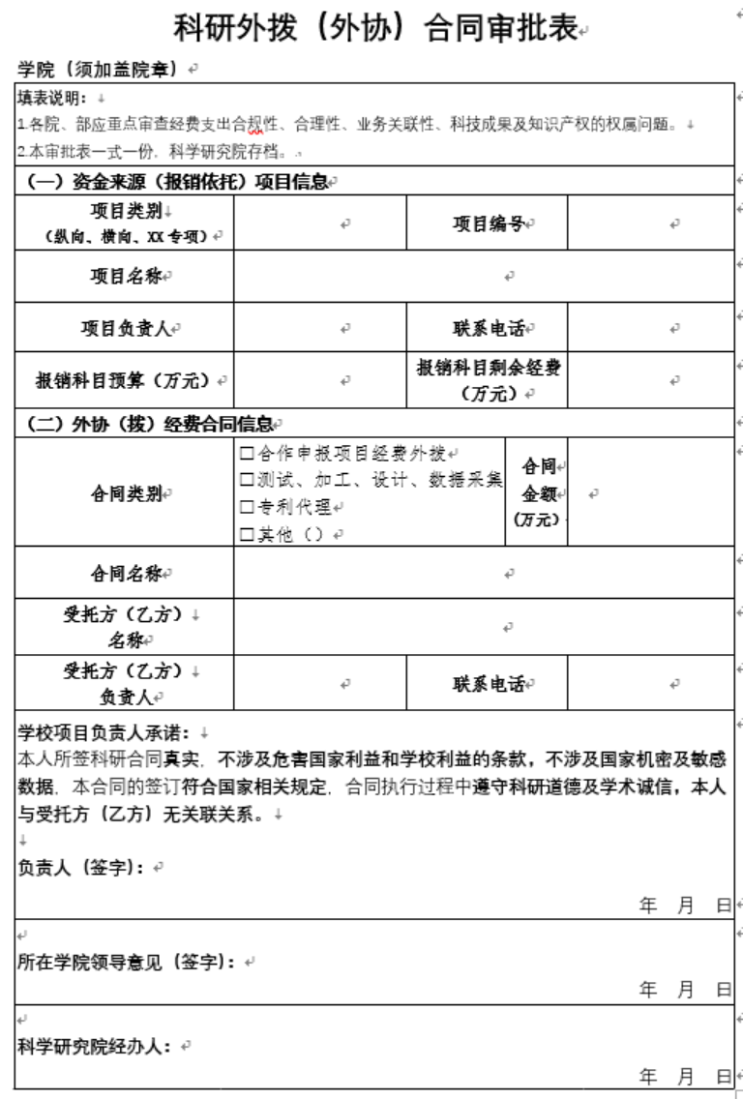
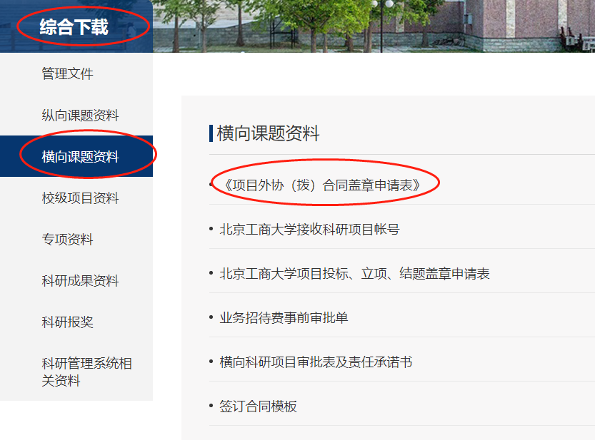
外拨/外协合同
签订向外拨款的技术类合同(有形物资采购类需咨询国资处)
5万元以内，项目负责人签字（盖学院章）；
自科5万（含）—20万元，社科5万（含）—10万元，学院主管科研领导审批签字；
自科20万元（含）以上，社科10万元（含）以上，必须通过OA系统进行审批，需采用比选方式进行采购，合同需经法务办审核；
100万元（含）以上属于重大合同，需委托招标代理机构实施采购。

Slide 7
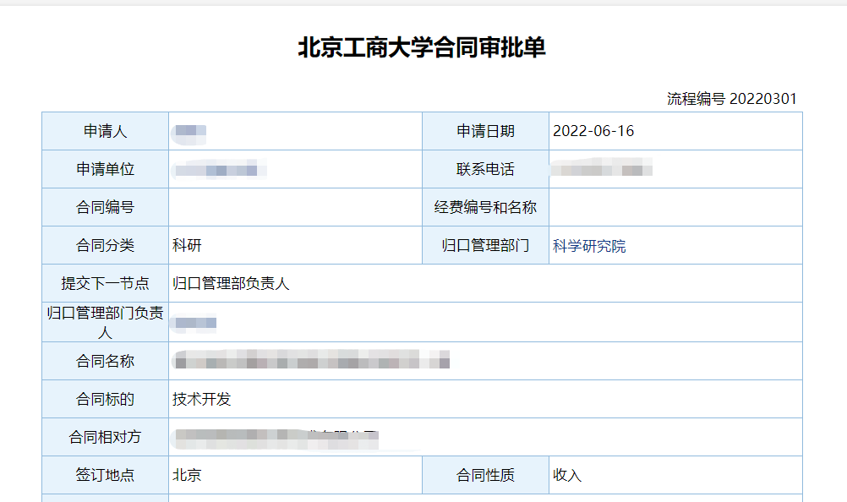
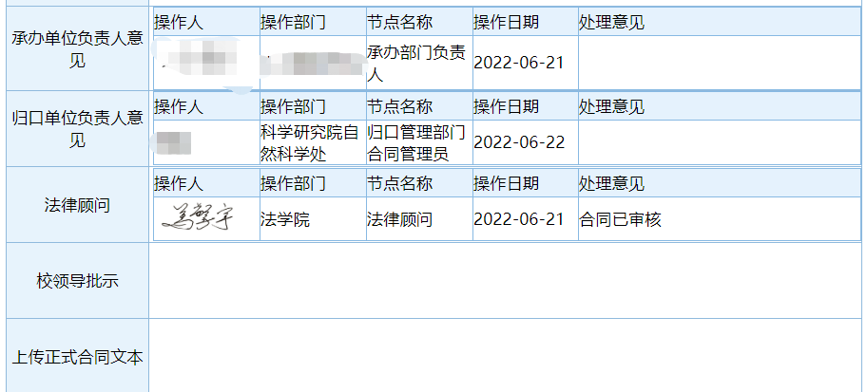
一、OA合同审核方式
各类合同审核均采取“线上+线下”相结合的方式进行。合同的承办部门审核、法律审查流程、归口部门审核原则上采用线上审核方式，合同申请用印原则上采用线下审核方式（需打印OA审批通过的页面，到科研院盖章）。
1.通过OA审核时，各类审批表只需要项目负责人签字。审批人员在线上审批。

Slide 8
二、审核流程
《北京工商大学科研合同审核OA流程》
例：社科类合同10万元（含）及自科类20万元（含）以上的收入合同：
（1）法律审查：项目负责人将word版合同发送至fwb@pub.btbu.edu.cn，直至双方认可。
（2）发起审核：项目负责人在OA系统中选择【合同审批】模块，填写合同基本信息后，在“合同签署背景材料”上传签字后的《北京工商大学横向科研项目合同审批表及责任承诺书》《科研项目实验安全风险评估表》（承诺书第二页）；在“上传合同电子版”上传法务邮箱审核通过的合同。【提交】发起审核。
（3）承办单位审核：学院管理员在OA系统中将合同【提交】至【承办单位负责人】，审核通过后，再由合同管理员【提交】至【法律顾问】，审核通过后选择【提交】；最后【提交】至【归口部门合同管理员】；承办单位审核完成。
（4）归口管理部门审批结束后：回到学院管理员，学院管理员提交到归档流程。
（5）线下用印：合同承办人持纸质合同（需与上传的电子版一致）和OA系统打印的《北京工商大学合同审批单》，前往科学研究院申请用印。
（6）合同归档：合同承办人将双方签字盖章的合同（扫描件），上传至OA系统，由承办单位合同管理员审核合同的完备性后，在OA系统中选择【归档】。

Slide 9
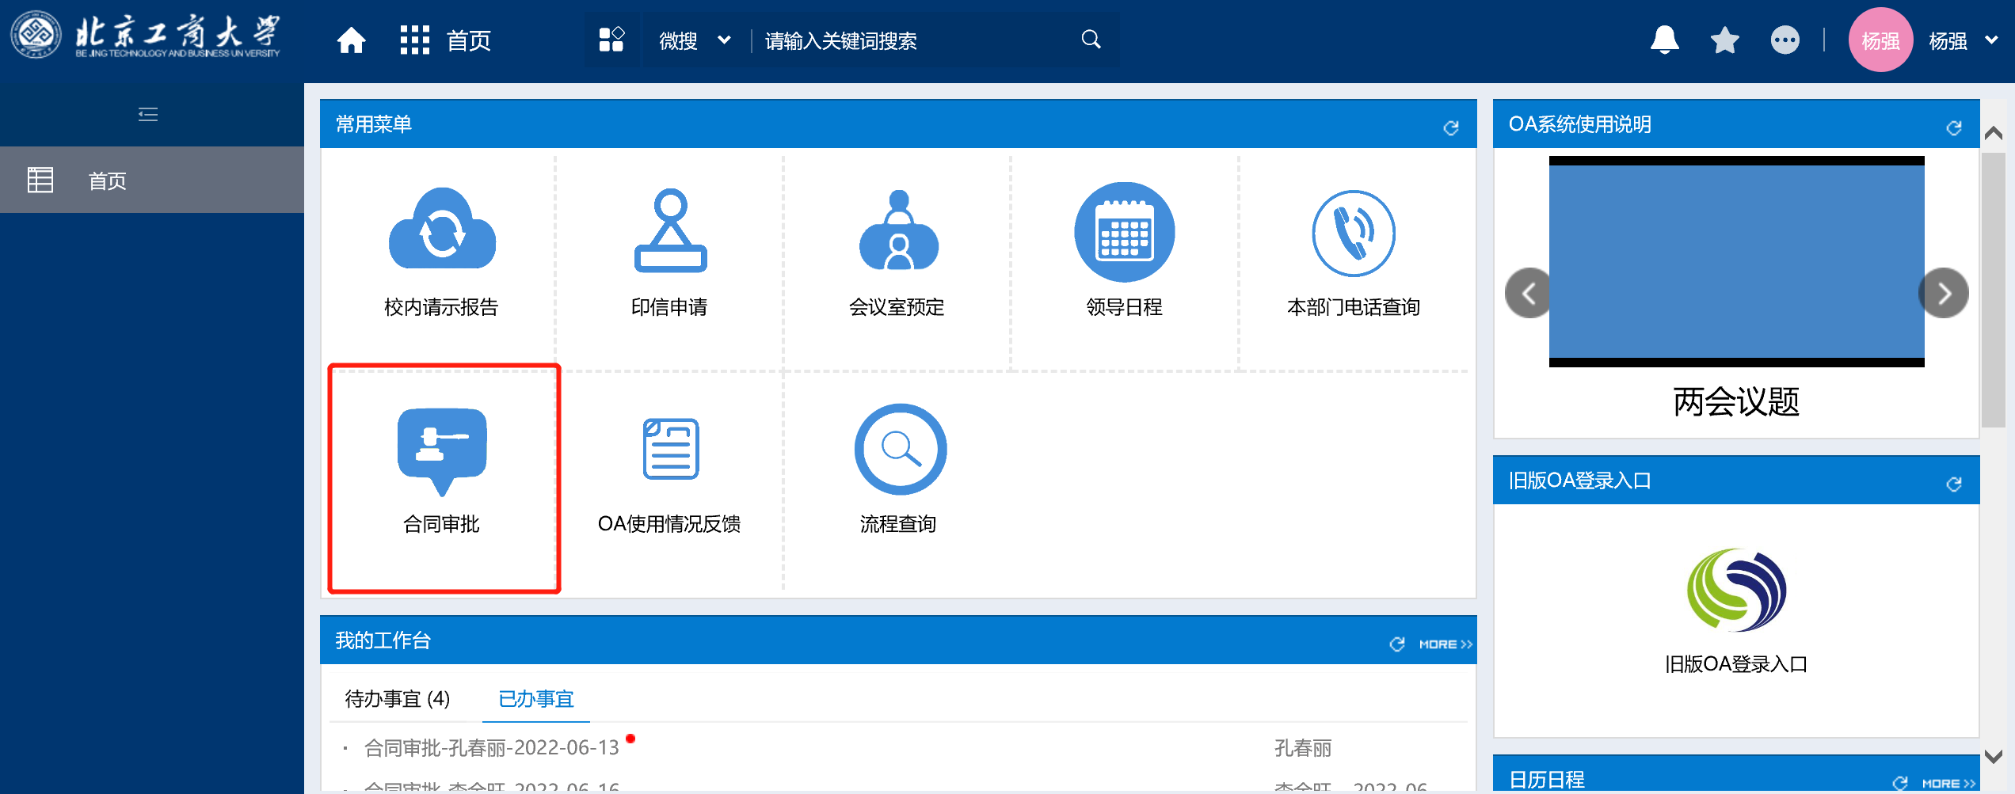

Slide 10
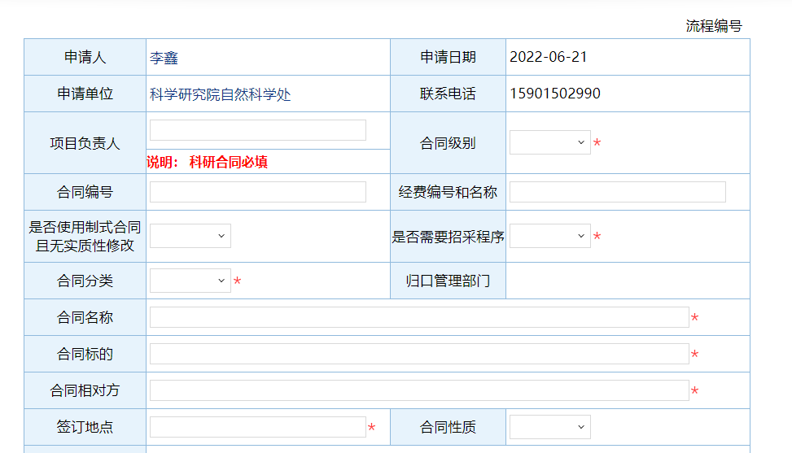
三、合同审批单填写说明
即使申请人与项目负责人为同一人，也需要填。
100万以上为重大合同，其他为一般合同
归档时，项目负责人填写，单位管理员检查
是否使用制式合同
100万以上支出需要招采
科研
需要与合同封面、《横向科研项目审批表及责任承诺书》、未来科研系统内录入的名称一致
“合同类型”（技术开发、技术服务、技术转让、技术咨询）。需要与《横向科研项目审批表及责任承诺书》内的填写一致。
对方单位名称
收钱还是支出
需要与合同封面填写的签订地点一致。需要详细到市/区

Slide 11
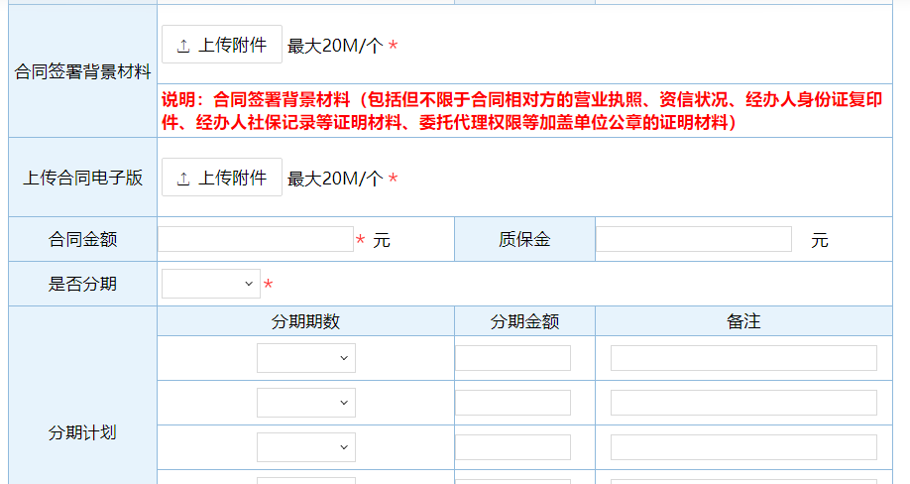
四、合同审批单填写说明
《北京工商大学横向科研项目合同审批表及责任承诺书》及《科研项目实验安全风险评估表》
《科研外拨（外协）合同审批表》、比选方式采购材料
法务邮箱审核通过的合同
一般不用填
如果为否，不需要填写分期计划
约定的拨款日期。须与合同一致

Slide 12
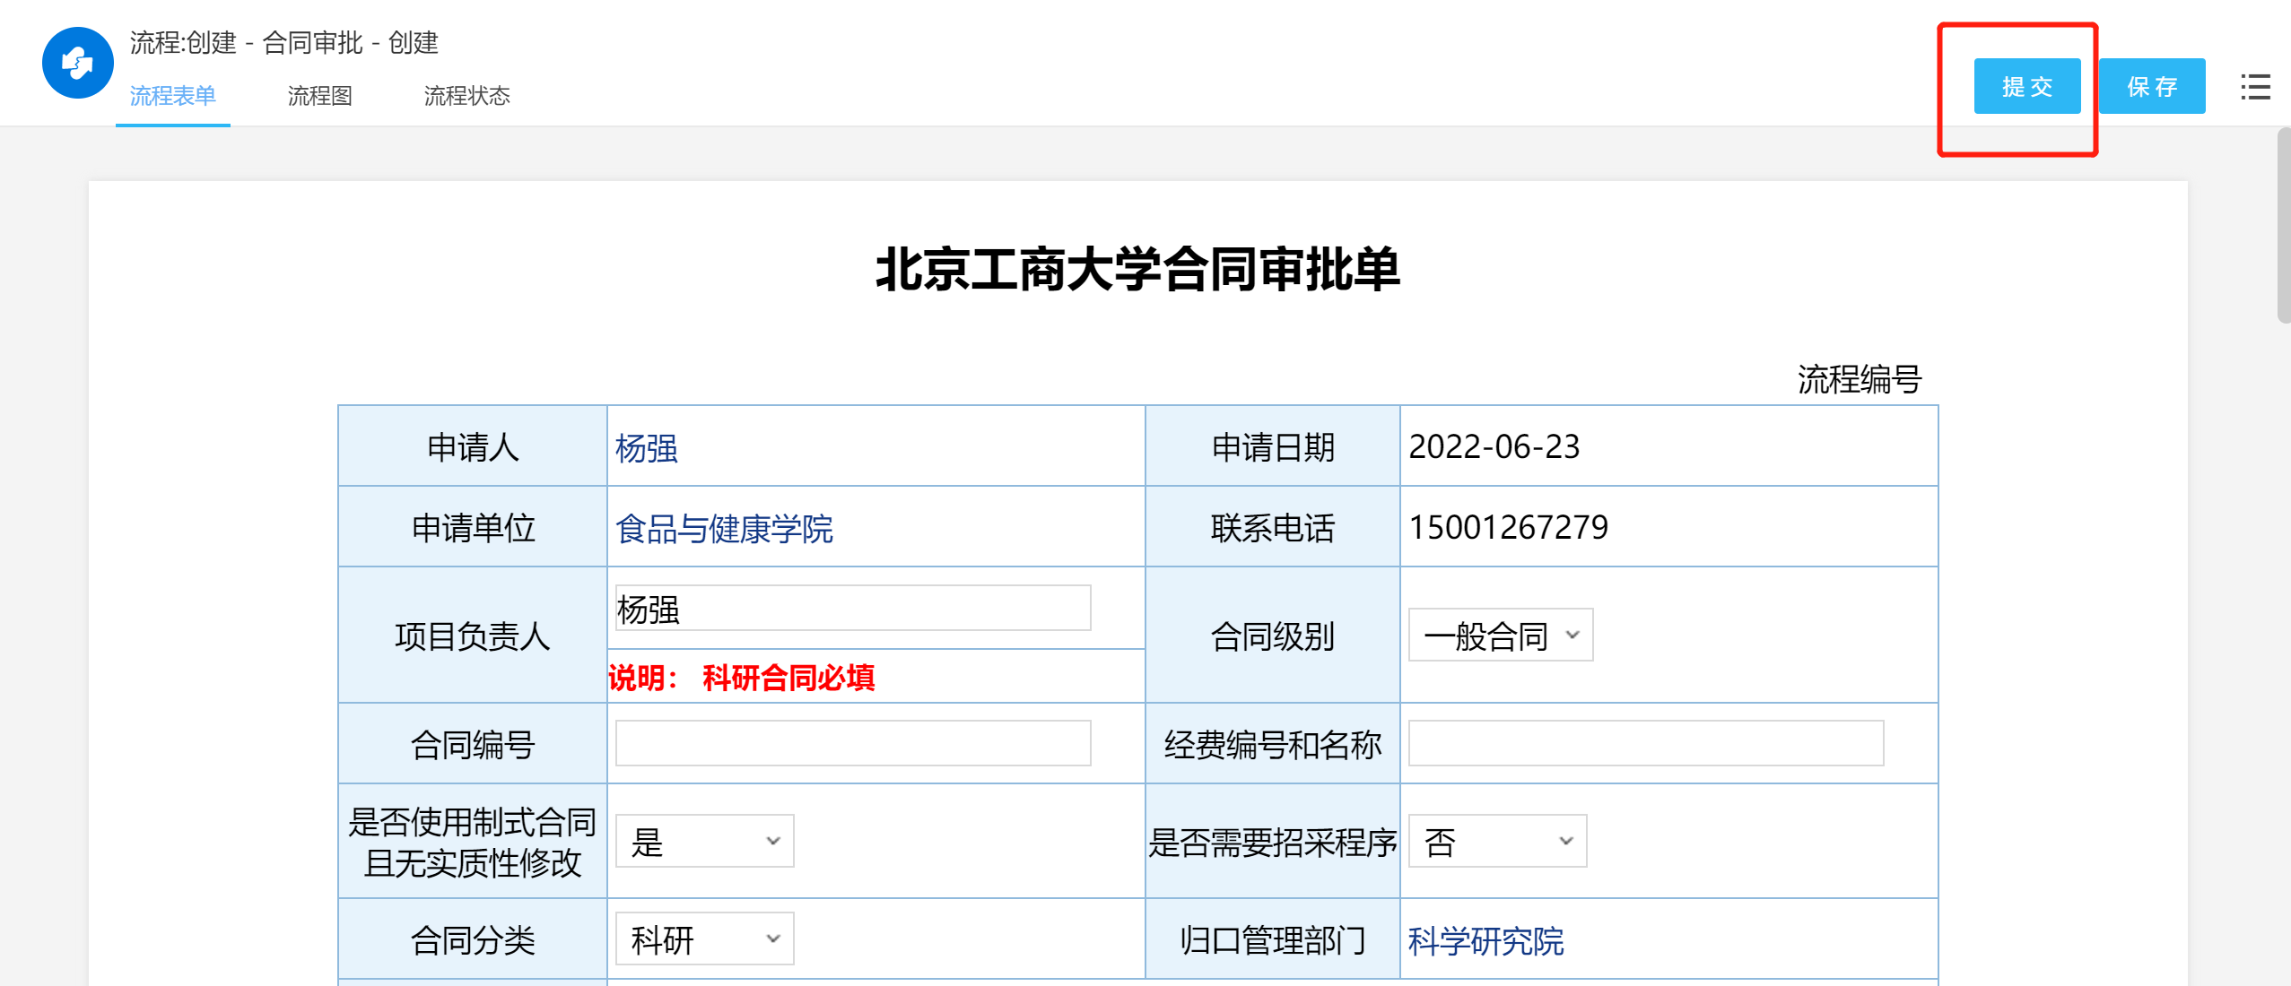

Slide 13
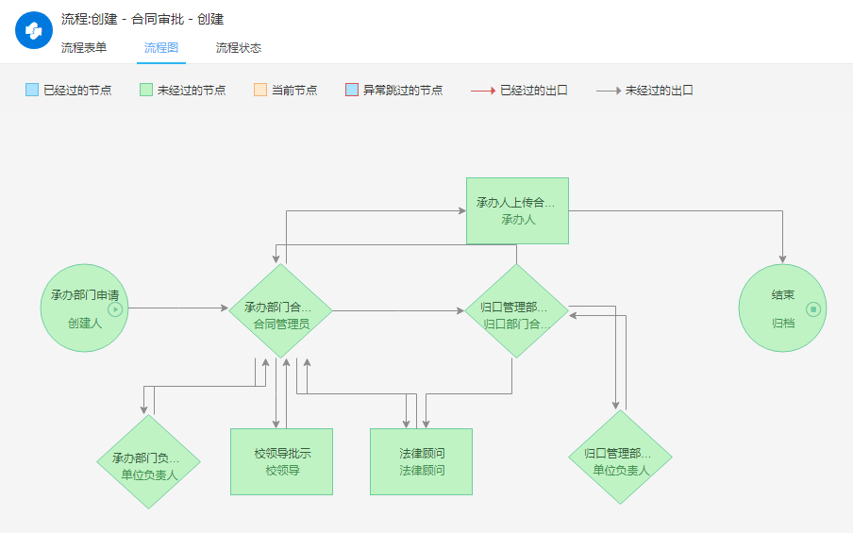
流程图
项目负责人负责制

Slide 14


谢谢！

